Slide 1
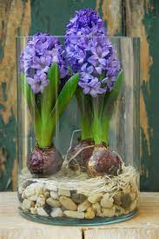
أبصال الزينة متقدم
Ornamental onions

Slide 2
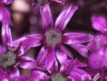
Like so many things in horticulture, the term "bulb" has taken on all kinds of meanings. Many plant tissues are incorrectly called bulbs including corms, tubers, tuberous roots or storage roots.
A true bulb is a swollen underground bud formed from fleshy scales or leaf bases which acts as a storage unit to enable various plants to rest in a dormant state during part of the year. Bulbs include tulips, daffodils, lilies (not daylilies) and alliums (ornamental onions) among others.

Slide 3
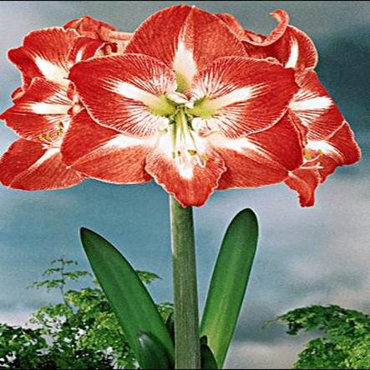
Our index of commonly grown "bulbs" contains many of those used in the home landscape in the temperate regions of North America.

Slide 4
Allium Anemone Begonia Camssia Canna Chionodoxa Colchicum Crocosmia Crocus | Dahlia Eranthis Fritillaria Galanthus Gladiolus Hyacinthoides Hyacinthus Leucojum | Lilium Lycoris Muscari Narcissus Ornithogalum Puschkinia Scilla Tulipa

Slide 5
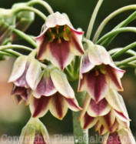
This is a large and very diverse genus of monocotyledonous plants. Depending on the taxonomic source, there are somewhere between 260 and 979 species of Allium.
Almost all of them occur in temperate regions of the Northern Hemisphere with a small number also from tropical regions. The genus name is from the Latin word for garlic. Originally thought to possess medicinal and aphrodisiac properties in addition to flavoring.

Slide 6
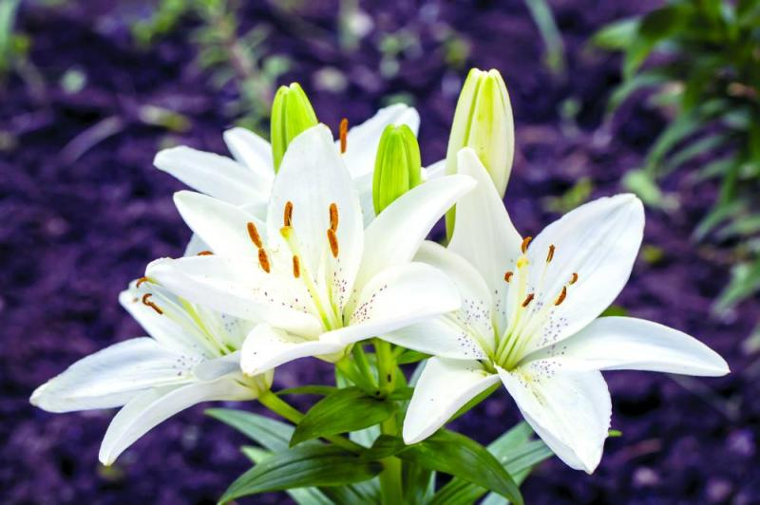
Alliums come in a wide variety of sizes and colors from yellow to white to purple. Although several form a globe type bloom others have a more open flower. This genus includes edible plants such as onions, chivers and garlic.

Slide 7
A. ampeloprasum | Wild Leek
A. caeruleum (A. azuretim) | Blue Globe Onion
A. cepa | Garlic
A. cernuum | Nodding Onion
A. christophii | Star of Persia
A. cyathophortim farreri | Farrer Onion
A. douglasii | Douglas Onion
A. fistulosum
A. flavum | Yellow Onion
A. giganteum | Giant Allium
A. karataviense | Turkestan Onion
A. moly | Lily Leek, Golden Garlic
A. neapolitanum | Naples Onion
A. nigrum
A. nutans

Slide 8
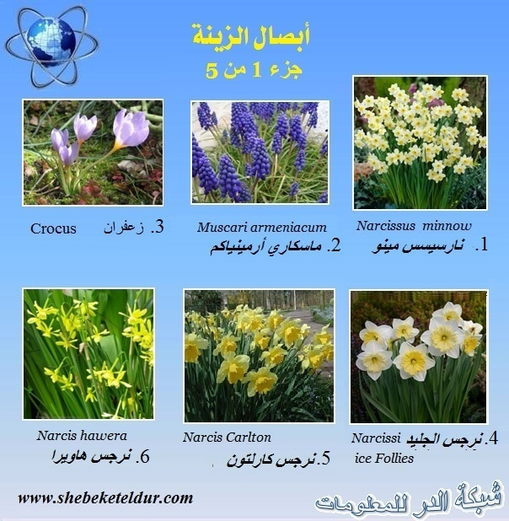
تعد أبصال الزينة المزهرة مجموعة من أهم النباتات المزهرة التي تصلح للحدائق المنزلية فضلاً عن تجارة الأزهار

Slide 9
موعد زراعة الأبصال.
تزرع الأبصال في نهاية العام ، لكي تزهر ما بين الشهرين الثالث والرابع حسب نوع الأبصال ، ودرجة حرارة الموسم في تلك السنة التي يزرع فيها يفضل أن تكون التربة غنية بالمواد العضوية وعند استعمال البتموس فينبغي خلطه مع تربة مزيجية بنسبة متساوية أي (كيلوغرام تربة: كيلوغرام بتموس) تزرع الأبصال في نهاية العام ، لكي تزهر ما بين الشهرين الثالث والرابع حسب النوع ودرجة حرارة الموسم وأغلبها يزهر في الفترة ما بين الشهرين الثاني والثالث

Slide 10
اكثار الأبصال.
أفضل الأوقات لشراء أبصال الزينة هي قبل نهاية العام، وأزرعها فوراً في مكان ليس فيه نباتات تحتاج الى إرواء خلال الصيف يمكن أرواءها بعد الزراعة بشكل قليل بما يحافظ على رطوبة خفيفة في التربة، وستبدأ الأبصال بالنمو في أول هطول للمطر في نهاية العام أو بداية العام التالي، وإذا لم يكن المطر كافياً فعوض النقص بالسقي بعد إنتهاء موسم الإزهار بنحو ستة أسابيع يكون الجزء الخضري قد أصفر ، أقطعه وأترك الأبصال في مكانها توقف عن ري المكان نهائياً وحتى موسم الخريف التالي

